Slide 1



Slide 2
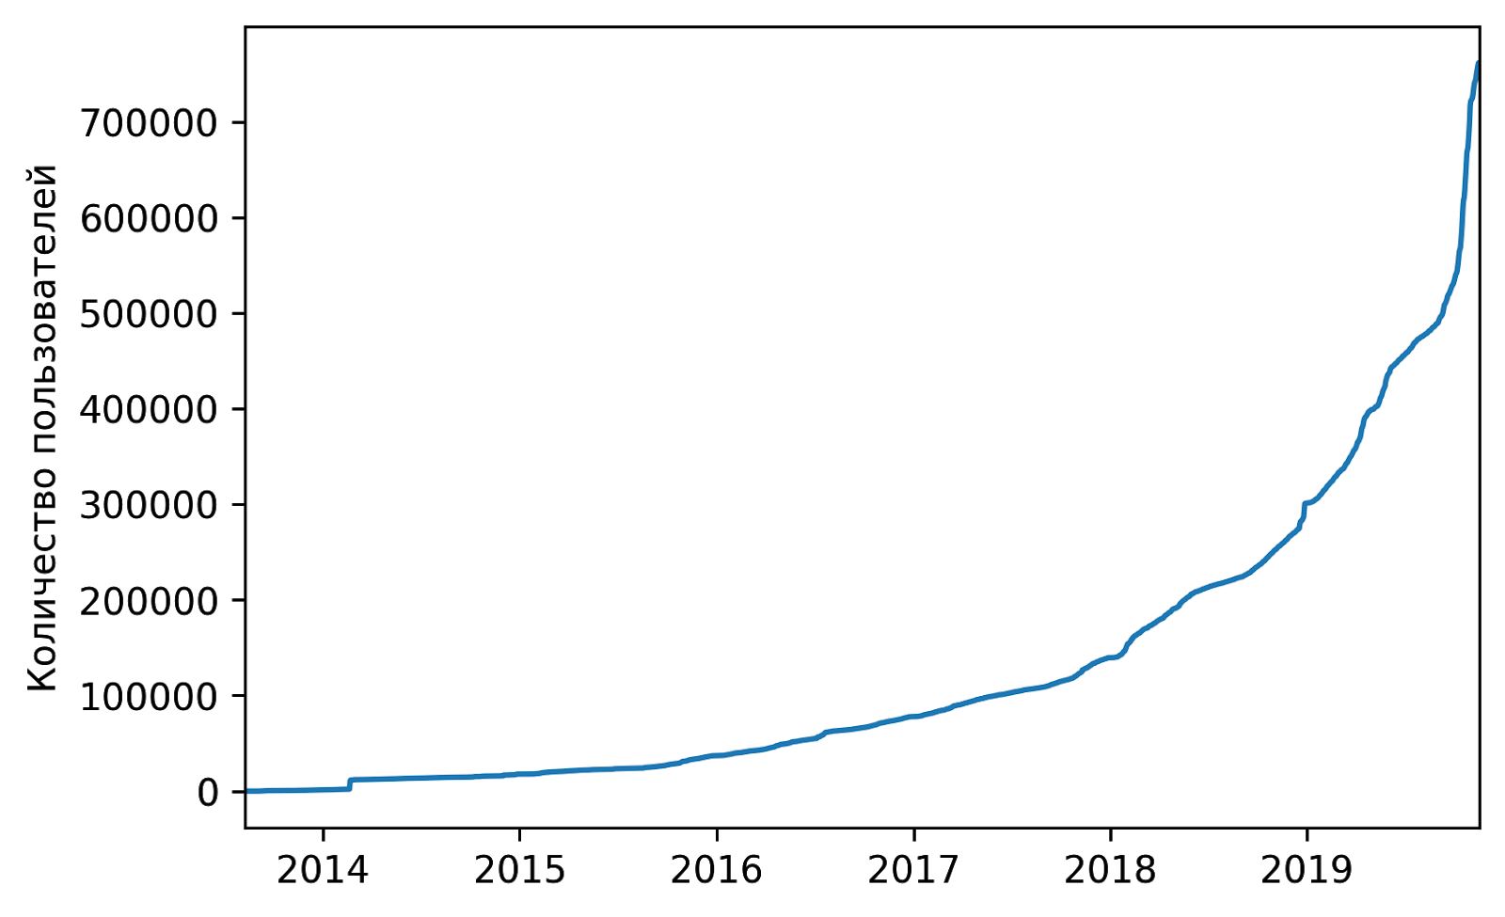
Предыстория
Флагманский проект сервиса Leader-ID Агентство стратегических инициатив запустило в 2013 году. Через Leader-ID проводили мероприятия и хранили базы участников.
В 2019 году Leader-ID принял новый вызов — стать глобальным сервисом сбора и обработки данных. Мы начали создавать сервисы, обеспечивающие приток людей, повысили доступность аналитических инструментов системы, создали Стандарт цифрового следа. В результате число пользователей Leader-ID выросло до 900 000.
Динамика роста числа пользователей в Leader-ID
Раньше число пользователей Leader-ID росло за счет Точек кипения: каждый третий участник регистрировался, чтобы прийти на мероприятие. В 2019 году Leader-ID вырос в хаб обмена данными Национальной технологической
и нициативы. В результате причинно-следственная связь поменялась: из 100 000 новых пользователей только 14 000 были в Точках. Теперь Leader-ID как сервисная платформа вовлекает в Точки кипения новых пользователей и увеличивает возвращаемость после первого визита. Благодаря рекомендательной системе Leader-ID возвращаемость посетителей в 2019 году выросла на 40 %.

Slide 3
О сервисе
Создание возможностей для самореализации молодых амбициозных лидеров, способных стать глобальными чемпионами на новых рынках. Leader-ID – информационная система поддержки лидеров, система разнообразных «социальных лифтов», позволяющих достигать нового уровня карьерного, профессионального, личностного и социального развития. Благодаря системе мероприятий, на платформу приходят новые лидеры, а вместе с ними их единомышленники и последователи – так формируются сообщества и развивается наша экосистема.
12 причин присоединиться к Leader-ID
Платформа Leader-ID — система социальных лифтов, которая помогает лидерам, командам и сообществам подниматься на новый уровень карьерного, профессионального и личностного роста.
Возможности для партнеров
В системе Leader-ID больше 900 тысяч зарегистрированных пользователей. Как партнер вы получаете доступ к инструментам для работы с ней. Создавайте мероприятия, используйте информацию об участниках, делайте рассылки, получайте от них обратную связь, проводите конкурсы и отборы, откройте свою Точку кипения.
Система управления мероприятиями. У нас самая большая сеть бесплатных образовательных активностей в стране. Наши партнеры заявили 18 тысяч мероприятий, которые проходят каждый день от Калининграда до Петропавловска-Камчатского. Те, кто участвуют в выездных мероприятиях, применяют и тиражируют знания в своем городе. В системе Leader-ID можно создать любое мероприятие: совещание, выставку, конференцию на тему от искусства до промышленности.
Расширенная аналитика. Наши мероприятия посетили 780 тысяч человек. Как организатор вы получаете информацию обо всех, кто зарегистрировался на ваше мероприятие: их образовании, карьерном пути, накопленных компетенциях, опыте организации мероприятий, а также контактные данные. Вы можете сделать рассылку по базе участников, если хотите продолжить взаимодействие.
Публикация своих результатов. Разместите в разделе Read любопытные факты, инсайты или полезные материалы с вашего мероприятия. Вам доступен аналитический обзор публикации: данные о количестве просмотров и степени прочтения материала.

Slide 4
Обратная связь. В системе Leader-ID много возможностей получать обратную связь от пользователей. Отправьте участникам опросные листы и узнайте индекс потребительской лояльности вашей аудитории. Создавайте открытые опросы для своей целевой аудитории — они будут доступны в разделе Мероприятия. Таблицу с результатами опроса удобно скачать на компьютер. Для быстрой обратной связи подходят прямые рассылки и чат-бот.
Поддержка через чат-боты. Для работы с аудиторией на мероприятии полезен чат-бот: пользователи направляют вопросы по организации мероприятия через специальную кнопку в меню бота. С его помощью вы создаете информационную рассылку по участникам мероприятия.
Трансляции мероприятий. Сделайте видеотрансляцию мероприятия в реальном времени — подсвеченную кнопку увидят все посетители страницы. Вам нет нужды ограничивать число участников одним городом. После мероприятия видеозапись и информация о событии появятся в разделе Трансляции, там доступно уже 800 записей мероприятий.
Вызовы и конкурсы. Каждый день партнеры бросают вызов пользователям: в системе Leader-ID легко организовать свой конкурс, олимпиаду, хакатон или отбор на вакансии. Разместите баннер конкурса на главной странице Leader-ID. Для отбора финалистов создайте экспертный клуб и задайте критерии оценки. Член клуба получает статус эксперта, который видят все пользователи Leader-ID.
Возможности для пользователей. Пользователи наших партнеров, зарегистрировавшись в системе Leader-ID, получают возможности работать в коворкингах, участвовать в конкурсах, принимать приглашения на вакансии, расширять связи и публиковать материалы.
Нетворкинг. Через систему Leader-ID легко найти партнера, потенциального инвестора, члена команды и эксперта для оценки проекта. Установите параметры поиска, и система порекомендует пользователей с похожими интересами. На карточке пользователя видно его специальность и контакты. Если вы в Точке кипения, система поможет встретиться лично: подключитесь к сети Wi-Fi с названием Point и перейдите на сайт нетворкинга. Сервисом воспользовались 360 участников образовательного интенсива Остров 10-21, 320 из них оценили рекомендации на 80% и выше.
Площадка для публикаций. Если у вас нестандартный взгляд на вещи, вы исследовали городское развитие, работу с сообществами, командообразование, цифровые технологии, запуск и развитие новых сервисов, напишите об этом в раздел Read. Самые популярные темы: образование — 38%, инновации и модернизация — 21%, стратегическое управление — 15%.

Slide 5
Одна регистрация для доступа в экосистему курсов Университета 20.35 и другие образовательные программы
Возможности системы Leader-ID и пространство Точек кипения доступны всем зарегистрированным пользователям бесплатно.
Сквозная регистрация Leader-ID позволяет воспользоваться сервисами АСИ и партнерских организаций - подать заявку на поддержку проекта, принять участие в конкурсе цифровых решений, организовать мероприятие в «Точке кипения», пройти обучение в Университете 20.35, получить доступ к полезным материалам, воспользоваться кадровым лифтом с помощью участия в открытом отборе и др.
С помощью профиля в Leader-ID также можно принимать участие в онлайн-опросах, голосованиях и различных тематических тестах. Например, в условиях борьбы с пандемией любой желающий может оценить свою готовность противостоять коронавирусу (COVID-19).
Кроме того, Leader-ID развивает самостоятельные микросервисы - нетворкинга, информационной поддержки, экспертной оценки и поддержки пользователей.
Прямо сейчас воспользуйтесь Вашей регистрацией и заведите личный кабинет в Университете 20.35: образование и постоянное развитие – наш конек!
Университет 20.35 предлагает лучшие образовательные сервисы:
Персональные траектории развития – dc.2035.university
Межуниверситетский проект «Искусственный интеллект»
Открытые образовательные материалы https://lectoriy.2035.university/
Библиотека ресурсов Национальной технологической инициативы – rf2035.net

